Slide 1
第三章 二维随机变量及其分布

Slide 2
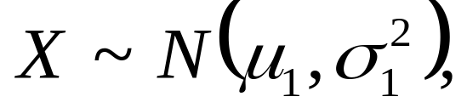
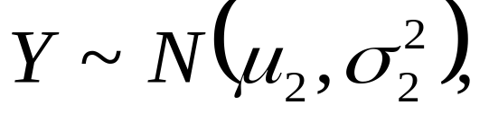
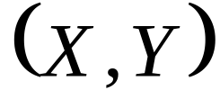


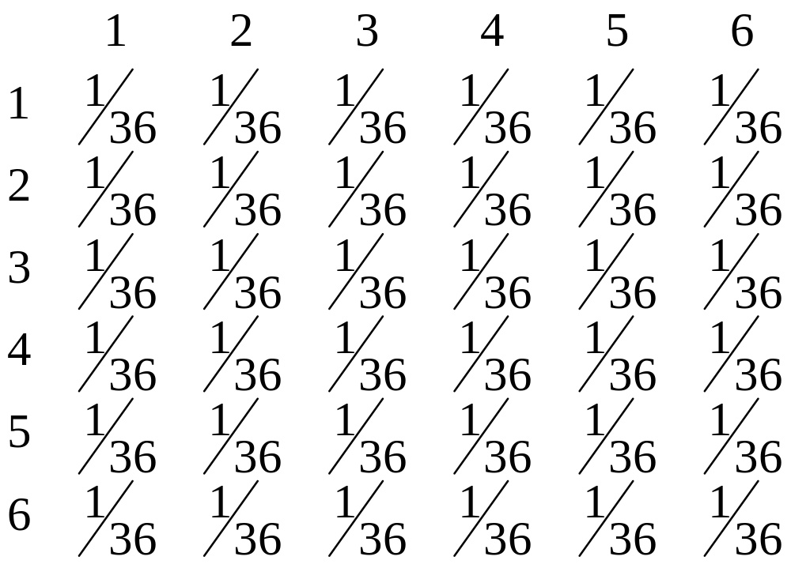

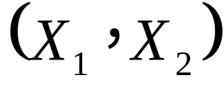

二维随机变量：
1.小学生身高
体重
健康状况(身高，体重)分布：
2.将一枚骰子掷两次看成 一个试验，样本点如图。 为二维随机变量

Slide 3

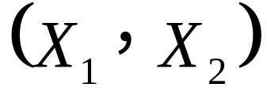

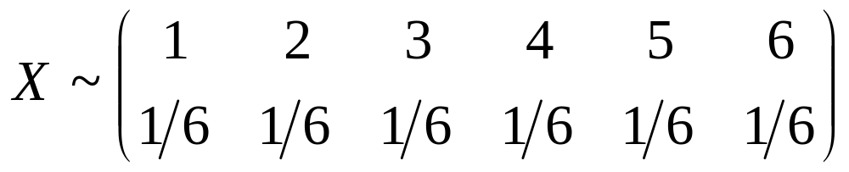
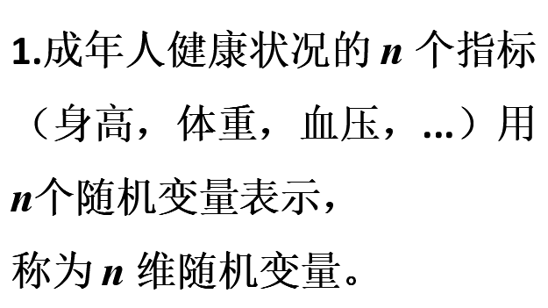
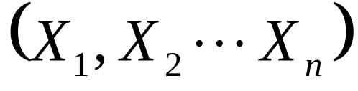



n维随机变量：
2.将一枚掷骰子掷n次 构成n维随机变量。

Slide 4
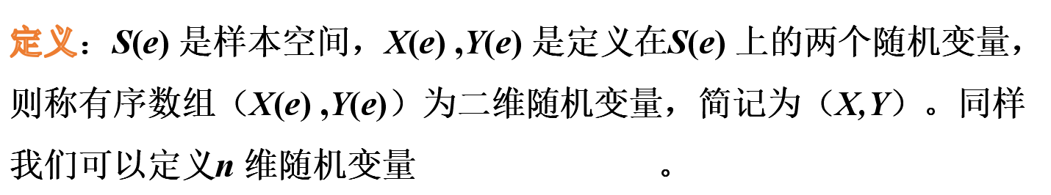


二维随机变量的一切结果都可以推广到 n 维。
电视机寿命试验X 重复n次构成n维变量
是一个样本，而不是n个样本。

Slide 5
一. 二维离散型随机变量及其分布
二. 二维随机变量的分布函数
三.二维连续型随机变量及其分布
四. 随机变量的独立性
五.二维随机变量函数的分布

Slide 6
1.联合分布列
2.边际分布列
3.条件分布列

Slide 7

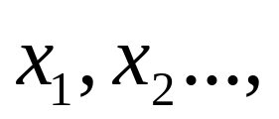
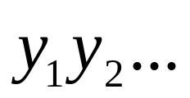
定义： X , Y 为两个离散型随机变量，称（ X , Y ）为二维离散型随
机变量。
定义：设 (X , Y ) 为二维离散型随机变量，且 X 的所有可能取值
为 Y 的可能取值为 ，称
为二维离散型随机变量 (X , Y ) 的联合分布列。

Slide 8


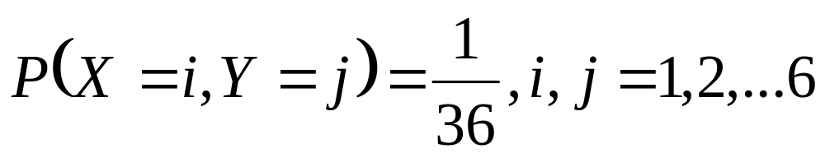
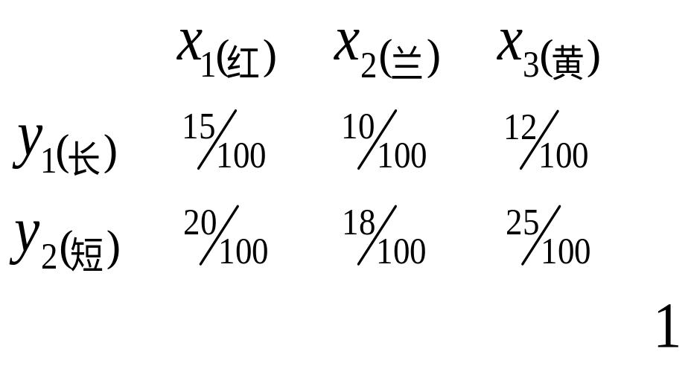


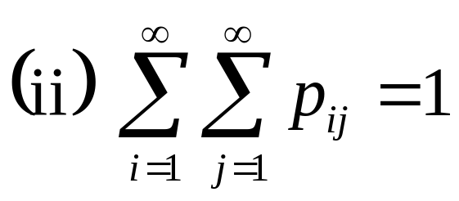

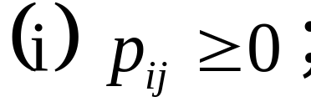
例1. 掷两次骰子看成一个试验，
用 (X , Y ) 表示出现的点数。
例2. 某球队的队服，X 表示颜色，
Y 表示款式，(X , Y ) 为二维
离散型随机变量。

Slide 9

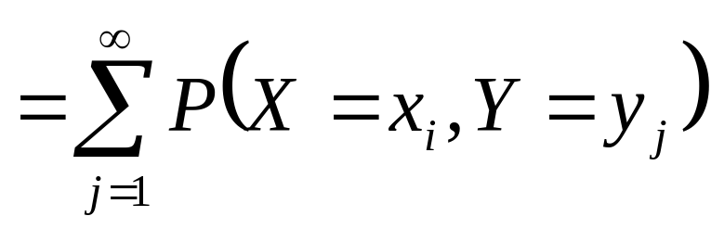
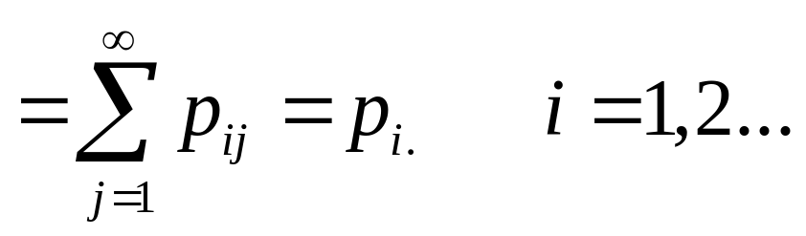
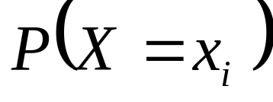
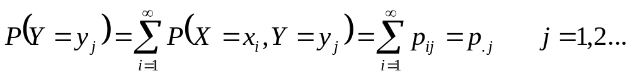
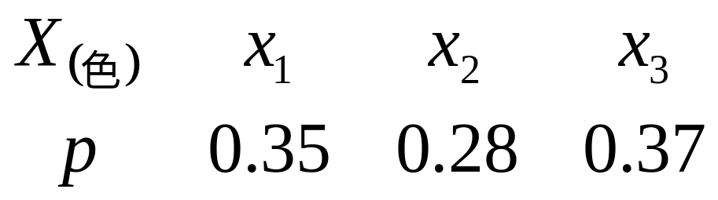

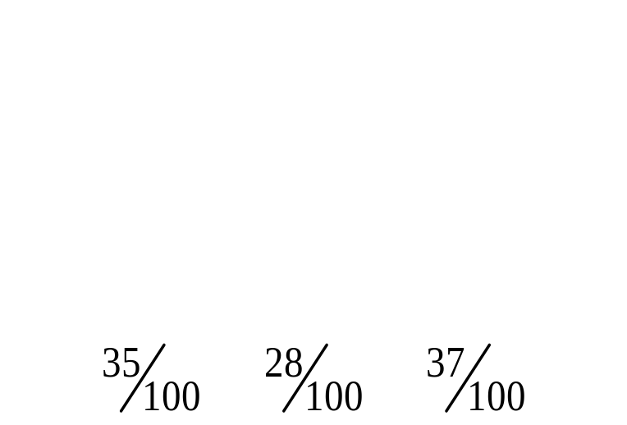

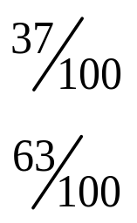
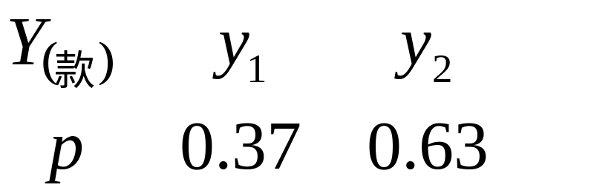

Slide 10

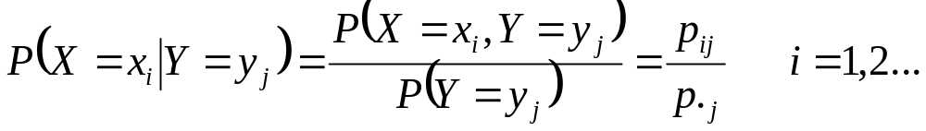
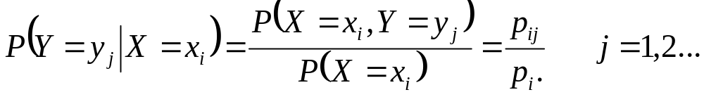
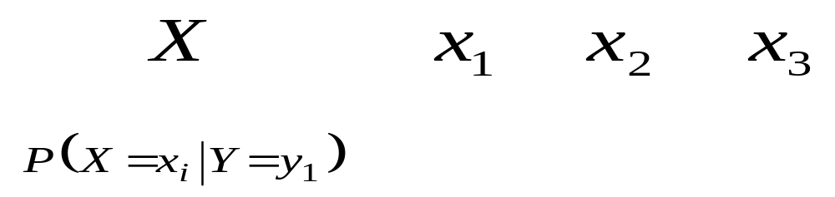
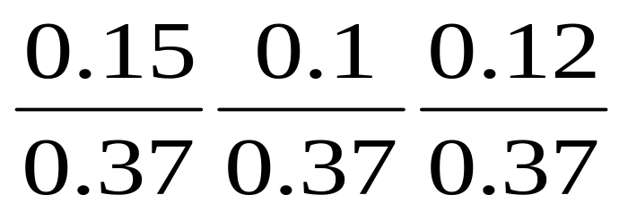
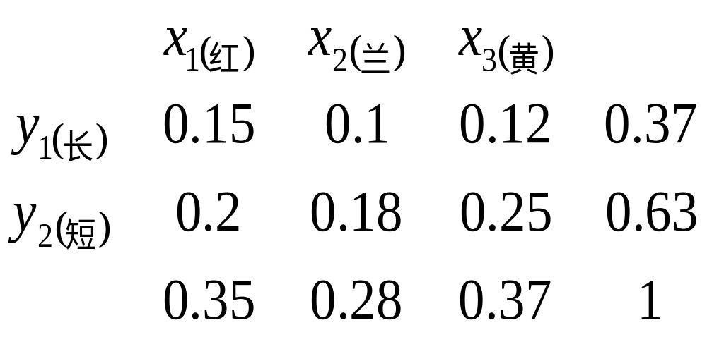
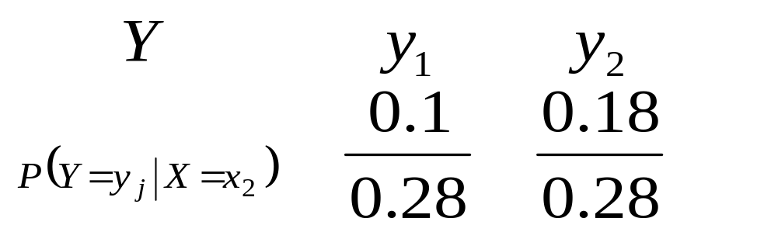

Slide 11
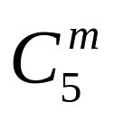
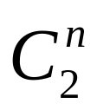
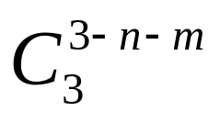
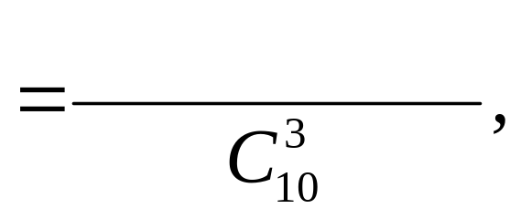
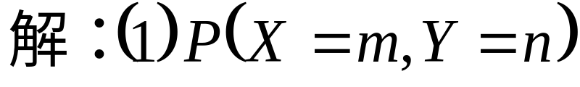
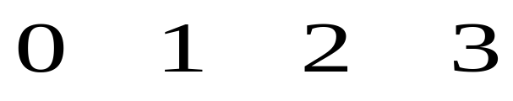
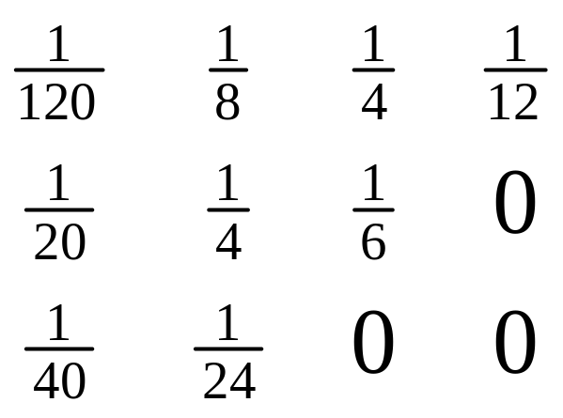

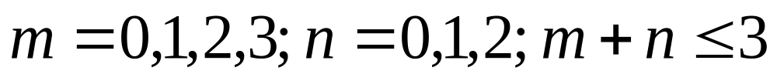
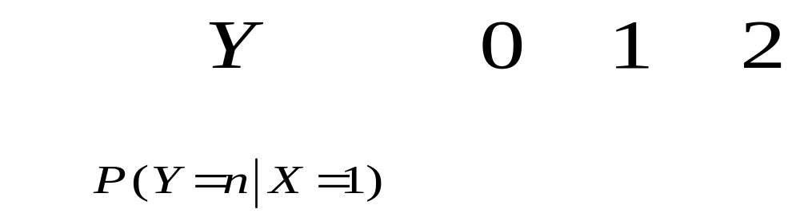
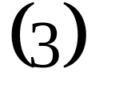
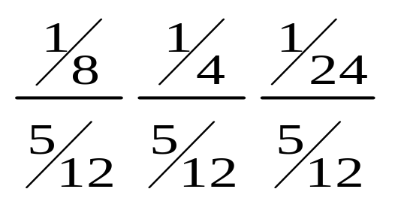
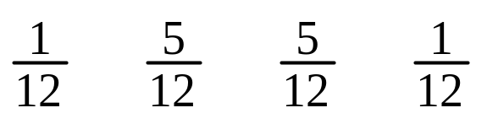
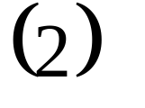
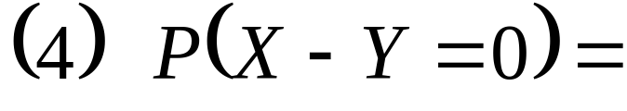
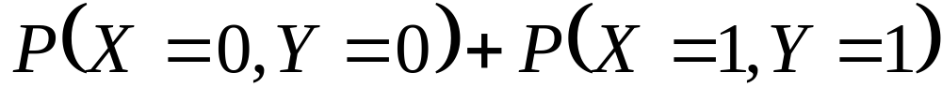
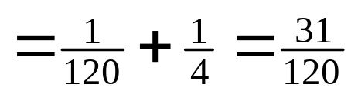
例3. 10件产品，5件一等品，3件二等品，2件次品，从中任取3件，用 X表示一等品的个数，Y 表示次品的个数，求 (1) (X,Y) 的联合分布列。
(2) X 的边界分布列。(3) 在 X=1的条件下，Y 的分布列，(4) P(X-Y=0)。

Slide 12
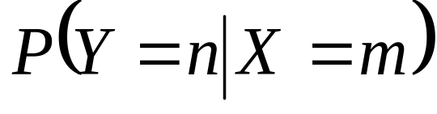
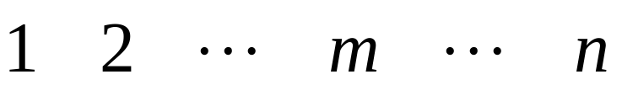


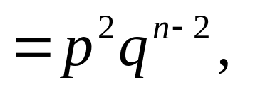
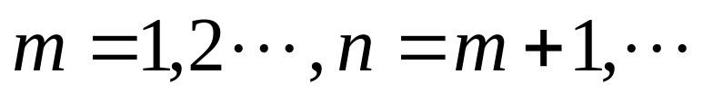













例4.某人射击命中率为 p，用 X 表示首次命中所需要的射击次数，Y 表示 第二次命中所需要的射击次数。求 (1) (X,Y ) 的联合分布列，(2) X 的边际分布列，(3)

Slide 13







例5：设某班车起点站上客人数 ，每位乘客中途下车的概率
为 p(0<p<1)，且中途下车与否相互独立，以Y表示在中途下车的人数，
求：（1）在发车时有n个乘客的条件下，中途有m人下车的概率；
（2）二维随机变量（X,Y）的联合分布列。
解：(1)

Slide 14














（3）中途下车人数Y的分布列。

Slide 15











例6. X 在1,2,3,4 四个数字中随机取值，Y 从1到 X 随机取整数值，
求 (X,Y ) 的联合分布列。

